Slide 1
Імпресіонізм
Підготувала учениця 9-В
Воробйова Єлизавета

Slide 2
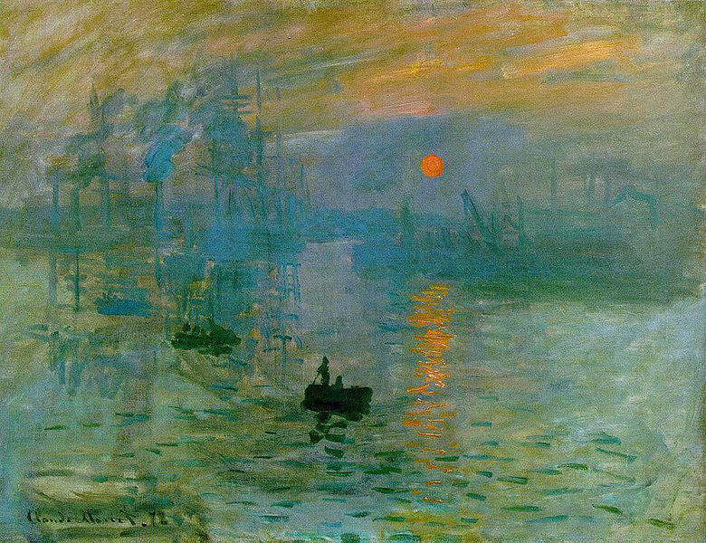
Імпресіоні́зм (від фр. Impression
враження) — художній напрям, що
заснований на принципі безпосередньої
фіксації вражень, спостережень,
співпереживань. Мистецька течія, у
живописі, а також в літературі та музиці
— котра виникла в 1860-х роках та
остаточно сформувалася у другій
половині 19 століття у Франції.
Засновники імпресіонізму — як і
символізму та експресіонізму — діяли на
противагу реалізму (особливо
неокласицизму, а також і натуралізму).
Імпресіоністи намагаються у своїх
творах відтворити шляхетні, витончені
особисті враження та спостереження
мінливих миттєвих відчуттів та
переживань, природу, схопити
мінливі ефекти світла — проте на
відміну від неокласицизму не
зобов'язувалися об'єктивно відображати
реальність, а натомість поділитися
власними почуттями з спостерігачем
твору, вплинути на нього. Термін
уперше використовувався в
негативному значенні при критичній
оцінці твору Моне «Враження, схід
сонця» (1872)
Клод Моне: «Враження, схід сонця»

Slide 3
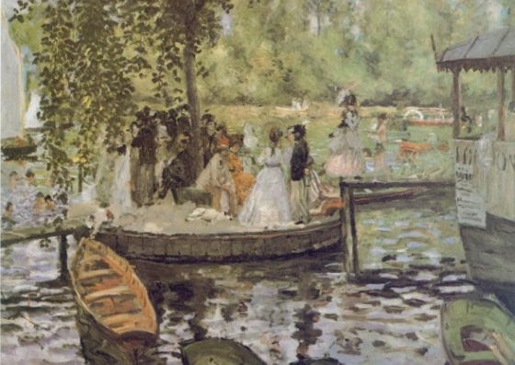
Витоки
В епоху Відродження живописці венеціанської школи намагалися передати живу реальність, використовуючи яскраві фарби і проміжні тони. Їх дослідами скористалися іспанці, найбільш виразно це виражено у таких художників як Ель Греко, Веласкес і Гойя, чия творчість згодом зробила серйозний вплив на Мане і Ренуара.
В цей же час Рубенс робить тіні на своїх полотнах кольоровими, використовуючи прозорі проміжні відтінки. За спостереженням Делакруа, Рубенс відображав світло за допомогою тонких, вишуканих тонів, а тіні - більш теплими і насиченими квітами, передаючи ефект світлотіні. Рубенс не використав чорний колір, що пізніше стане одним з основних принципів живопису імпресіоністів.
Огюст Ренуар: «Лягушатник»

Slide 4
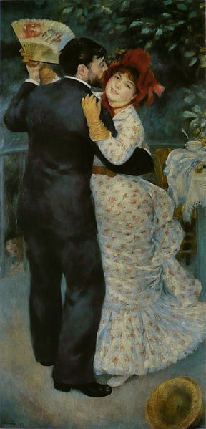
Застави за часів Людовика XIV, Королівська академія живопису и скульптури, з самого качани робила акцент на вішколі майстерності згідно з чітко окресленості академічною доктриною. Одним з чінніків, Що підготувалі революційні Зміни у відношенні імпресіоністів до живопису БУВ розвиток
науки и техніки.
У XIX столітті з'явилися Нові види пензлів: тверді, пласкі, зміцнені Сталево оправою (раніше застосовуваліся Тільки круглі пензлі з м'якого волосу), Що дозволяли застосовуваті міцніші кроки. У продаж з'явилися кож однозначно дешевші Синтетичні барви - стали Більше застосовуваті блакитного кольори, Який до тієї пори був дуже дорогим (виготовляємої з лазуриту). Почав вживатися пленерні мольберт та переносні коробки для фарб и пензлів - ції полеглих вихід на природу.
Поступ у Науковій Теорії та Практиці прініс Більше знань Стосовно структури Білого світла. Відкриття структури світла Завдяк застосуванню призму зроби Ньютон. Наступні Важливі кроки в Цій Галузі булі зроблені Буффоном.
Ренуар: «Танок під час перебування в селі»

Slide 5
Переваги
Недоліки
До перваг імпресіонізму як течії відноситься і демократизм. За інерцією, мистецтво і в 19 столітті вважалося монополією аристократів, вищих верств населення. Саме вони виступали головними замовниками на стінописи, монументи, саме вони — головні покупці картин і скульптур. Сюжети з важкою працею селян, трагічні сторінки сучасності, ганебні сторони воєн, бідності, суспільних негараздів засуджувались,не схвалювались, не купувались. Критика блюзнірської моралі суспільства в картинах Теодора Жеріко, Франсуа Мілле знаходила відгук лише у прихильників художників і небагатьох знавців. Імпресіоністи в цьому питанні займали досить компромісні, проміжні позиції.Були відкинуті біблійні, літературні сюжети.
Французький імпресіонізм не підіймав філософських проблем і навіть не намагався проникати під кольорову поверхню буденності. Натомість імпресіонізм зосереджується на поверхневості, плинності миті, настрою, освітленні чи куту зору.
Як і мистецтво, імпресіонізм будується на особливостях і навичках сприйняття перспективи. Разом з тим ренесансне бачення підривається доведеною суб'єктивністю і відносністю людського сприйняття, що робить колір і форму автономними складовими образу. Для імпресіонізму не так важливо, що зображено на малюнку, але важливо як зображено.
Їх картини представляли лише позитивні сторони життя, не порушували суспільних проблем, оминали й такі проблеми як голод, хвороби, смерть.

Slide 6
Головні представники у музиці, живописі та літературі
Едуар Мане;
Каміль Піссарро;
Клод Моне;
П'єр-Оґюст Ренуар;
Альфред Сіслей;
Дега Едгар;
Поль Сезанн;
Берта Морізо;
Арман Гійомен;
Франсіс Пікабіа;
Гюстав Кайботт;
Клода Дебюссі ;
Моріс Равель;
Ерік Саті;
Ернест Фанеллі;
Ернест Шоссон;
Флоран Шмітт;
Жан-Жюль Роже;
Дюкас;
Андре Краплі;
Эйтор Вилла-Лобос;
Бела Барток;
Фредерик Делиус;
Сирил Скотт;
Ральф Воан-Уильямс;
Арнолд Бакс;
Густав Холст;
Кароль Шимановский;
Игорь Стравинский;
Микалоюс;
Константинас;
Чюрлёнис;
Николай Черепнин;
Брати Гонкур;
Еміля Золя;
Поль Верлен;
Костянтин Бальмонт;
Інокентій Анненський;
Артур Шніцлер.

Slide 7
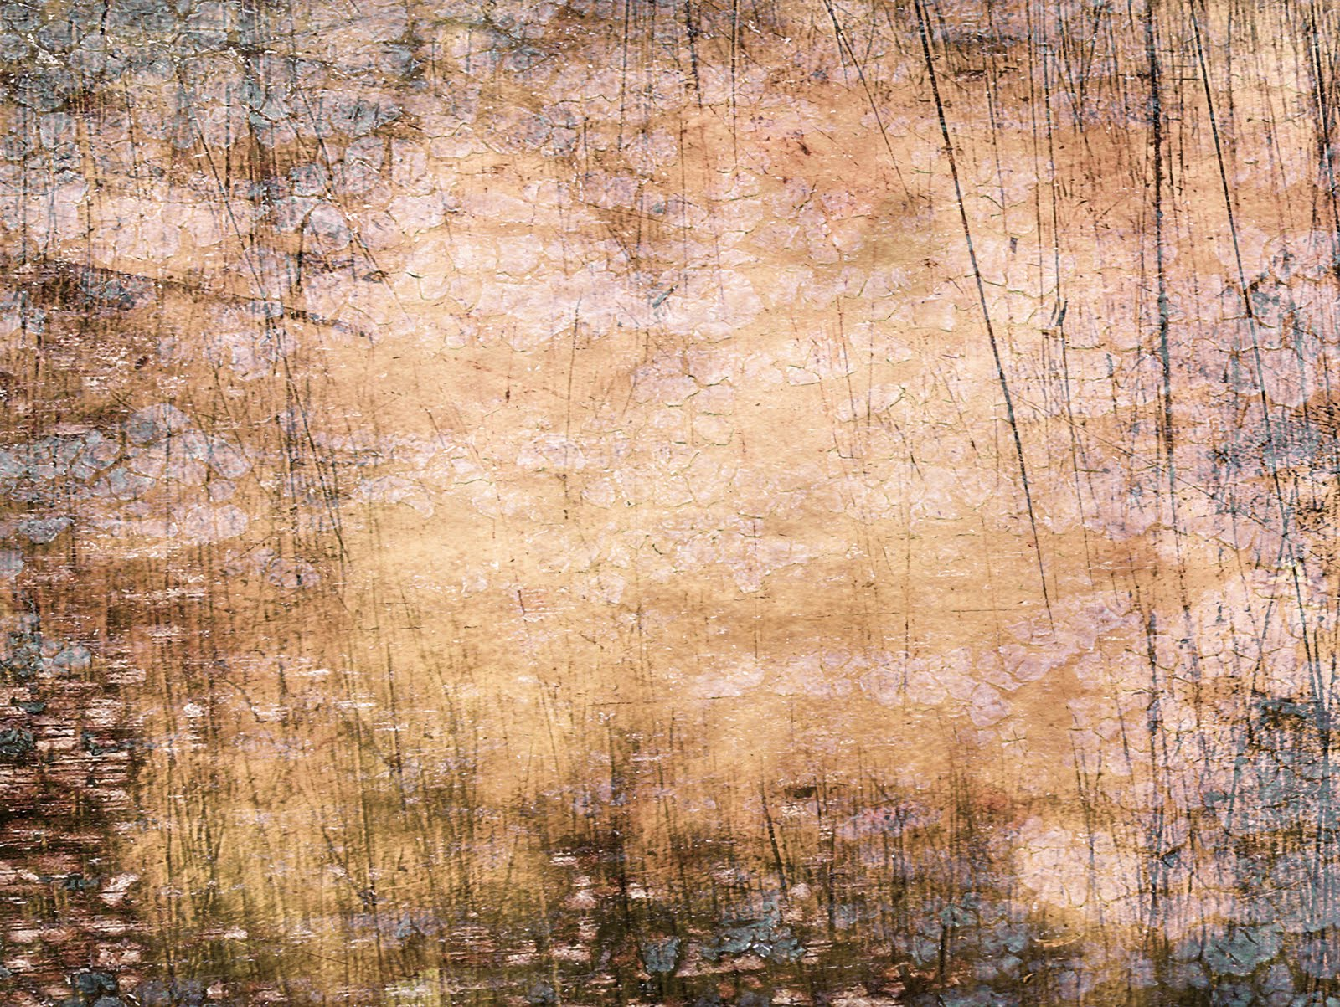
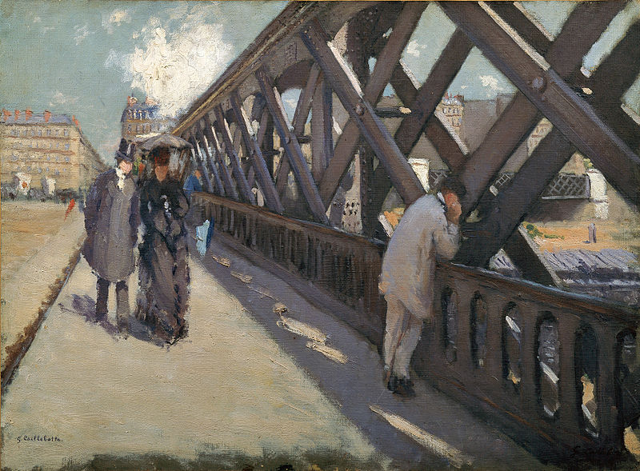

Гюстав Кайботт: «На мосту Європи»

Slide 8
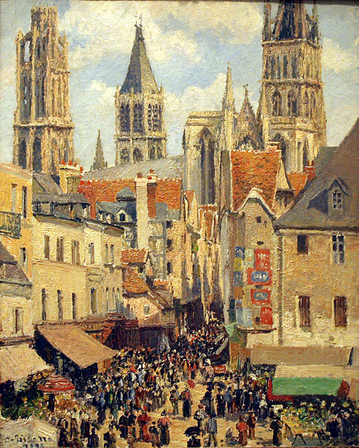
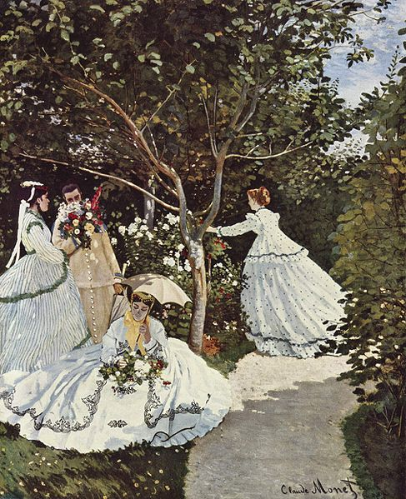
Руан: «Вулиця Епісері»
Моне: «Жінки в саду»

Slide 9
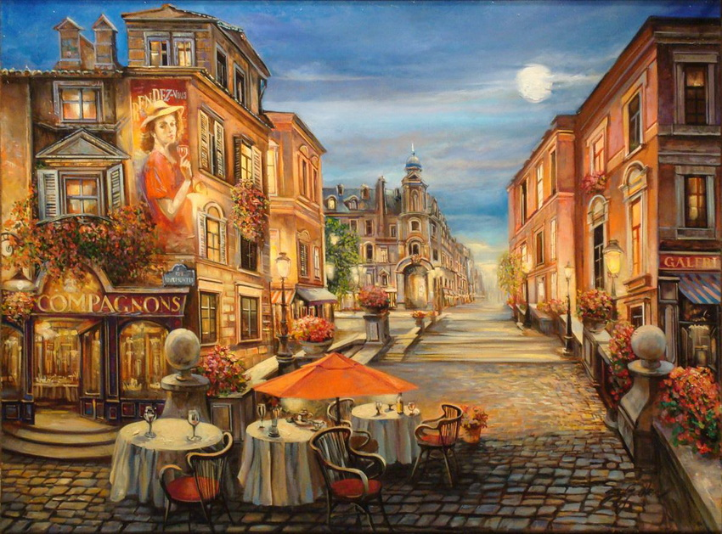
Вадим Суляков:«Passage Tuileris»

Slide 10
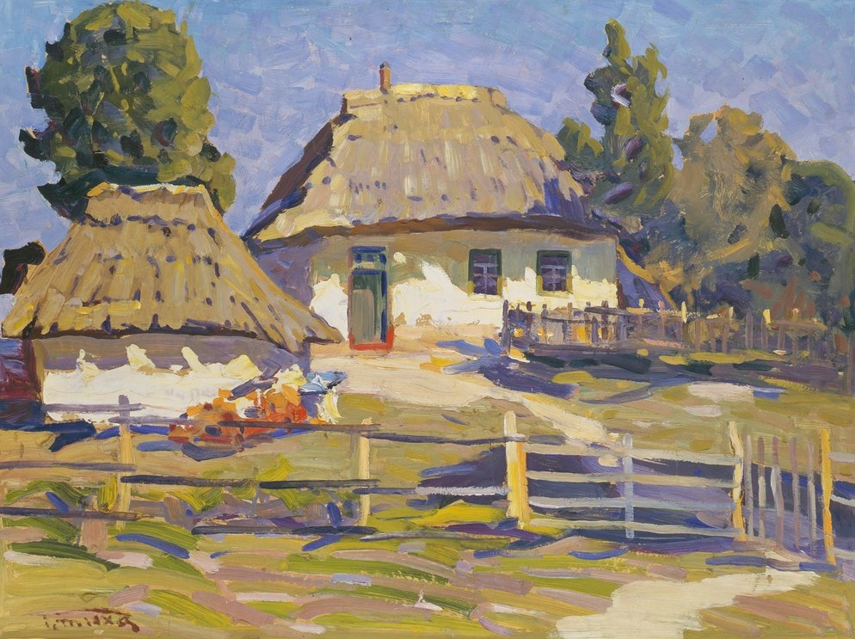
Тюха Іван: «На Україні»

